Slide 1








THUYẾT TRÌNH
MỘT SỐ GIẢI PHÁP RÈN TÍNH MẠNH DẠN,
TỰ TIN CHO TRẺ MẪU GIÁO 3-4 TUỔI
Người thực hiện: Nguyễn Thị Thoản
Chức vụ: Giáo viên
Đơn vị công tác: Trường mầm non Tây Hưng

Slide 2




Trong mỗi chúng ta các bậc làm cha, làm mẹ, hẳn ai cũng rất vui mừng khi có những đứa con được sinh ra ngoan ngoãn, khỏe mạnh, nhanh nhẹn, thông minh. Và mỗi ngày lớn lên ấy chúng được sống trong một môi trường lành mạnh, chan hòa tình yêu thương. Vậy môi trường và tình yêu thương ấy phải được xuất phát từ gia đình, nhà trường và xã hội. Để làm được điều đó mỗi người lớn chúng ta luôn phải là tấm gương tốt để trẻ được sống trong một môi trường tốt nhất, đặc biệt với người giáo viên mầm non là rất quan trọng trong việc chăm sóc giáo dục trẻ lứa tuổi đầu đời. Để hình thành nhân cách tốt cho trẻ, cô giáo cần phải có đủ kiến thức, kỹ năng nắm bắt tâm lý của trẻ rèn mọi kỹ năng nhằm đạt được nhu cầu mong muốn của trẻ, từng bước hình thành cho trẻ tính mạnh dạn tự tin, yêu cô giáo, bạn bè, trường lớp và mọi người, mọi đồ vật xung quanh . Từ đó giúp trẻ phát triển toàn diện về: Đức- trí- thể- mĩ. Hiện nay bản thân tôi là một giáo viên được phân công đứng lớp 3 tuổi, những ngày đầu mỗi sáng đến trường thấy các bé còn nhút nhát, tự ti, không muốn đi học, không muốn chơi cùng bạn, còn quấy khóc, có đồ dùng không muốn cất đi mà cứ giữ khư khư bên mình. Vì vậy mà tôi rất trăn trở làm thế nào để cho các bé nghe lời, còn phụ huynh yên tâm hơn khi được gửi con cho cô. Chính vì vậy, tôi đã chọn “Một số giải pháp rèn tính mạnh dạn, tự tin cho trẻ mẫu giáo 3-4 tuổi” mà tôi đang dạy trẻ.
I. Đặt vấn đề
1. Lý do chọn đề tài

Slide 3



Giải pháp này được áp dụng cho trẻ mẫu giáo bé 3 - 4 tuổi trường mầm non Tây Hưng.
2. Đối tượng nghiên cứu
3. Mục tiêu của biện pháp
- Hình thành nhân cách tốt cho trẻ:
+ Giúp trẻ mạnh dạn, tự tin khi tham gia các hoạt động cùng cô giáo và các bạn, tạo tiền đề cho trẻ thể hiện năng lực vốn có của bản thân;
+ Nhiều trẻ mạnh dạn, tự tin làm lên một lớp học mạnh dạn tự tin;
+ Giúp trẻ yêu cô giáo, bạn bè, mọi người, mọi đồ vật xung quanh trẻ, từ đó trẻ thích được đến trường cùng cô và các bạn hơn.

Slide 4



II. Nội dung
Thực trạng khi chưa thực
hiện giải pháp
Trường mầm non Tây Hưng là nơi vùng sâu, vùng xa, đa số trẻ chưa đi học qua nhóm lớp nhà trẻ, trẻ sống trong môi trường gia đình được ông bà bố mẹ yêu thương chăm sóc, bao bọc nên ít được giao tiếp với mọi người xung quanh. Khi đến trường là nơi hoàn toàn mới mẻ, xa lạ với trẻ. Tuy cùng độ tuổi nhưng khả năng hòa nhập không đồng đều, một số trẻ còn nhút nhát, một số trẻ đi học chưa đều, do sức khỏe hoặc hạn chế về thể chất. Do đó trẻ chưa quen với nề nếp thói quen và sinh hoạt ở trường ở lớp;
Hiện nay, với sự phát triển của công nghệ hiện đại, sự nuông chiều của bố mẹ đã biến các bé thành người nhút nhát, thụ động chỉ biết đến mình, không chịu giao tiếp, ứng xử đối với mọi người xung quanh. Không những vậy, nhiều khi trẻ còn chưa có sự tự giác, theo chủ nghĩa cá nhân, trẻ thích làm theo ý trẻ;
Bản thân giáo viên nhận thấy mình còn hạn chế về cách thức phương pháp tổ chức các hoạt động sáng tạo để động viên khích lệ trẻ mạnh dạn, tự tin;
Với trách nhiệm là giáo viên chủ nhiệm lớp 3 tuổi, phần lớn thời gian trong ngày dành cho trẻ, tôi đã trăn trở rất nhiều về việc giáo dục cho trẻ tính mạnh dạn, tự tin trong mọi tình huống. Vì vậy tôi chọn “Một số giải pháp rèn tính mạnh, dạn tự tin cho trẻ mẫu giáo bé 3-4 tuổi”

Slide 5


2. Cơ sở lí luận và cơ sở thực tiễn
2.1. Cơ sở lí luận
Trẻ mẫu giáo 3- 4 tuổi rất dễ xúc cảm và rất nhạy cảm. Mọi hành động của trẻ đều bị chi phối, vì vậy ở lứa tuổi này phát triển nhân cách là điều kiện tốt nhất cho trẻ, là tiền đề giúp trẻ trở thành người mạnh dạn tự tin, biết phân biệt rõ cái đúng cái sai. Hơn lúc nào hết chúng ta cần hiểu rằng cho dù ở thời đại nào thì sự mạnh dạn tự tin vẫn là điều cần thiết để giúp trẻ vượt qua sự nhút nhát, gò bó mà trẻ sẽ hòa đồng với bạn bè với mọi người xung quanh. Trẻ học cách làm chủ ngôn ngữ học và đối phó cảm xúc của mình cũng như của người khác. Trẻ học cách xử sự sao cho phù hợp với môi trường xung quanh. Sự mạnh dạn tự tin có thể được biểu hiện chỉ bằng những cử chỉ, thái độ rất đơn giản và gần gũi trong cuộc sống, song lại giúp chúng ta phát hiện được nhiều điều đáng quí của mỗi con người. Đó là cốt lõi trong nền tảng mạnh dạn tự tin, chủ động, sáng tạo của nhân cách tốt trong tương lai.
Mạnh dạn tự tin là một đức tính chỉ có thể có được nhờ vào việc rèn luyện và học hỏi. Sự tự tin lớn dần lên nhờ vào cảm giác được yêu thương, tôn trọng và thấy mình có giá trị. Mạnh dạn tự tin được xem là nhân tố quan trọng và cần thiết trong tính cách để trẻ phát triển toàn diện và thành công trong tương lai. Tuy nhiên không phải đứa trẻ nào cũng có thể mạnh dạn và tự tin ngay từ ban đầu, do đó những lời cổ vũ, động viên, tạo cơ hội cho trẻ tiếp xúc với người lớn, với bạn bè xung quanh được xem là những phương pháp đơn giản giúp trẻ mạnh dạn và tự tin hơn trong tương lai.

Slide 6



Mạnh dạn tự tin là một đức tính chỉ có thể có được nhờ vào việc rèn luyện và học hỏi. Sự tự tin lớn dần lên nhờ vào cảm giác được yêu thương, tôn trọng và thấy mình có giá trị. Mạnh dạn tự tin được xem là nhân tố quan trọng và cần thiết trong tính cách để trẻ phát triển toàn diện và thành công trong tương lai. Tuy nhiên không phải đứa trẻ nào cũng có thể mạnh dạn và tự tin ngay từ ban đầu, do đó những lời cổ vũ, động viên, tạo cơ hội cho trẻ tiếp xúc với người lớn, với bạn bè xung quanh được xem là những phương pháp đơn giản giúp trẻ mạnh dạn và tự tin hơn trong tương lai.

Slide 7


2.2. Cơ sở thực tiễn
Khi tìm hiểu thực trạng của lớp, tôi nhận thấy điểm yếu xuất phát chủ yếu là do các bậc phụ huynh ít có thời gian dành cho con, nuông chiều trẻ quá mức dẫn đến trẻ chưa có kĩ năng chào hỏi, còn thiếu mạnh dạn khi giao tiếp với các cô, các bạn và mọi người xung quanh. Nhiều phụ huynh còn nhầm lẫn giữa sự tự tin, chủ động và bao bọc. Đôi khi yêu con quá mà “Che chắn” con quá kỹ.Vì vậy việc phối hợp chăm sóc giáo dục trẻ giữa giáo viên và phụ huynh còn nhiều khó khăn;
Đa số trẻ trong lớp lần đầu tiên đến trường nên chưa có nền nếp học tập. Tuy cùng một độ tuổi nhưng khả năng hoà nhập không đồng đều. Hơn nữa tâm lý trẻ mẫu giáo bé còn chưa ổn định, ở lứa tuổi này bé đang trải qua “thời kì khủng hoảng tuổi lên ba” tính độc lập bắt đầu xuất hiện ở trẻ nhu cầu muốn khẳng định mình là rất lớn, trẻ muốn có thẩm quyền đối với mọi vật xung quanh, cái gì cũng dành về mình, do đó tính ích kỉ càng có dịp phát triển;
Bản thân giáo viên còn hạn chế về phương pháp tổ chức rèn tính mạnh dạn tự tin cho trẻ;
Vì vậy dạy trẻ tính mạnh dạn tự tin ngay từ lúc mới vào trường mầm non là nền tảng để các bé tự tin vào bản thân, phát huy những năng lực vốn có của mình. Đó chính là mục tiêu mà lớp tôi luôn mong muốn.

Slide 8

V3. Áp dụng biện pháp
Thực tế ngay từ đầu năm tôi đã trao đổi và cùng thống nhất với giáo viên trong lớp trang trí sắp xếp tạo môi trường, các góc hoạt động trong lớp phù hợp với diện tích lớp cũng như các đồ dùng đồ chơi trong lớp phù hợp với tâm sinh lý trẻ.
Bên cạnh đó, tôi cũng xây dựng quy ước với trẻ về quy định trong lớp học và giao tiếp giữa trẻ với trẻ trong lớp. Tôi quy ước với trẻ cách lấy đồ dùng đồ chơi đúng nơi quy định, hay quy định với trẻ về cách giao tiếp trong khi chơi, không la hét quá to, không chạy nhảy xô đẩy nhau, có sự giao tiếp thân mật trong các vai chơi, các bạn trai nhường nhịn các bạn gái.
3.1. Biện pháp 1: Tạo môi trường lớp học thân thiện cởi mở giúp trẻ thể hiện mình với cô và các bạn trong lớp
Với quan điểm lấy trẻ làm trung tâm, tôi tận dụng tối đa các sản phẩm của trẻ để trang trí lớp. Các buổi chơi trẻ được hoạt động với chính sản phẩm của mình đã làm nên trẻ rất thích thú.
Không chỉ tạo môi trường thân thiện cho trẻ hoạt động, giao tiếp, chúng tôi còn thống nhất mang đến cho trẻ một không khí lớp học thật ấm áp tràn ngập yêu thương, cô giáo cũng giống như một người bạn lớn để trẻ có thể bày tỏ những thắc mắc, băn khoăn cũng như những “bức xúc” rất trẻ con của mình.
Bản thân tôi luôn quan tâm gần gũi, yêu thương trẻ, luôn làm mẫu và dẫn dắt để trẻ làm theo, hướng dẫn cho trẻ được tạo môi trường cùng cô, sau đó cho các trẻ khác cùng đến xem và nhận xét, nêu gương trẻ.

Slide 9

3.2. Biện pháp 2: Phối hợp với Ban giám hiệu và phụ huynh học sinh tổ chức tốt các ngày hội ngày lễ và hoạt động ngoại khóa
Ngay từ đầu năm học tôi đã tham mưu với Ban giám hiệu và xin ý kiến chỉ đạo về các kế hoạch hoạt động ngoại khóa cho các con. Tôi đặc biệt chú ý đến các ngày lễ hội như: Ngày hội đến trường của bé, ngày20/10, ngày Tết Trung Thu, Tết Nguyên Đán, ngày 8/3, sinh nhật tháng của trẻ, với mỗi ngày hội chúng tôi cố gắng sử dụng một hình thức tổ chức riêng nhằm lôi cuốn hấp dẫn trẻ tích cực tham gia hoạt động. Sau đó tôi đã gặp gỡ trao đổi trực tiếp với phụ huynh, đưa ra một số thống nhất về cách rèn tính mạnh dạn, tự tin cho trẻ. Từ đó đã tạo được sự đồng thuận của phụ huynh trong cách rèn trẻ rất có hiệu quả.
Qua mỗi lần tổ chức tôi thấy các bé của lớp mình dường như lớn hơn, chững chạc hơn trong suy nghĩ và cách thể hiện tình cảm, các con có nhiều bạn thân hơn, mạnh dạn hơn trong giao tiếp với bạn bè và mọi người xung quanh.
Ví dụ: Ngày 20/10 – Ngày phụ nữ Việt Nam
Trước ngày tổ chức lễ hội chúng tôi cùng trẻ trò chuyện về ý nghĩa ngày hội, đưa ra ý định, hình thức tổ chức và thăm dò ý kiến của trẻ về món quà tặng bà và mẹ. Sau đó dạy trẻ vẽ, làm bưu thiếp chúc mừng, giúp trẻ ghi lại cảm xúc, lời chúc của trẻ dành cho bà và mẹ. Cùng trẻ trang trí bưu thiếp để chúc bà và mẹ với lời đề từ ấn tượng: “Con chúc mẹ của con luôn xinh đẹp và trẻ mãi” hay “Con chúc bà luôn khoẻ mạnh”

Slide 10


Với cách làm này tôi giúp trẻ nhút nhát thụ động, mạnh dạn hơn với mọi hoạt động trong ngày. Bản thân trẻ rất quan tâm tới: “Bảng bé ngoan” khi trẻ được lên cắm cờ trẻ sẽ rất phấn khởi, tự hào với các bạn, mong chờ được khoe với bố mẹ vào mỗi buổi chiều, báo các lại kết quả vì sao mình được lên cắm cờ cho bố mẹ biết. Tôi sẽ đưa ra các tiêu chí được lên cắm cờ: chăm giơ tay phát biểu, biết giúp đỡ cô và bạn bè, mạnh dạn tự tin mọi hoạt động trong lớp học, biết tự phục vụ bản thân…
3.3. Biện pháp 3: Nêu gương bé ngoan trong ngày, trong tuần
Với cách nêu gương trẻ đã luôn vui vẻ, tự nguyện phấn đấu để cuối ngày được lên cắm cờ.Từ đó trẻ có nhu cầu hoàn thiện bản thân, trẻ sẽ mạnh dạn tự tin hơn trong các hoạt động trong ngày, dần dần những thói quen tốt nảy sinh trở thành một nhu cầu, một kỹ năng sống tốt của trẻ.

Slide 11





- Kết quả sau khi thực hiện các biện pháp trên
Không mất nhiều chi phí khi thực hiện biện pháp, các biện pháp dễ hiểu, gần gũi, không xa vời với trẻ và nhận được nhiều niềm vui và tình cảm yêu quý tin tưởng từ phía phụ huynh học sinh;
Biện pháp đơn giản, dễ thực hiện và đạt được hiệu quả cao;
Ở biện pháp này đòi hỏi giáo viên có sự bao quát trẻ tốt và có sự trang bị cho mình đầy đủ kiến thức để cung cấp chuẩn mực sống cho trẻ, giáo viên phải luôn yêu thương gần gũi trẻ, tạo mọi tâm thế và cơ hội cho trẻ được tham gia cùng cô, cùng các bạn.
Tính ứng dụng của biện pháp cao, có thể nhân rộng ra toàn trường.

Slide 12

1. Khả năng triển khai và hướng phát triển của giải pháp
Khi áp dụng các biện pháp trên, tôi thấy các cháu của lớp tôi có những thay đổi rõ rệt, giờ đây các bé đều rất vui vẻ tự tin khi đến lớp, thân thiết nhau hơn. Không những thế các bé còn mạnh dạn giao lưu với cô giáo, bạn bè và người thân. Thật sự, với các bé “Mỗi ngày đến trường là một ngày vui”. Với tôi, giải pháp này có khả năng nhân rộng ở lớp 3 tuổi và có thể nhân rộng ra các lớp khác trong trường mầm non Tây Hưng.
III.
Kết
luận
và
khuyến
nghị
2. Bài học kinh nghiệm
Qua việc nghiên cứu và áp dụng giải pháp tôi tự rút ra cho mình những bài học kinh nghiện như sau:
- Không ngừng học hỏi, tích lũy kinh nghiệm, rèn luyện bản thân trở thành tấm gương cho trẻ noi theo học tập.
-Tạo môi trường lớp học thân thiện, có nhiều cơ hội cho trẻ vui chơi, sinh hoạt và học tập cùng nhau, để trẻ trải nghiệm kỹ năng mạnh dạn tự tin. Lớp học thật sự là một tổ ấm yêu thương còn cô giáo là một người bạn lớn luôn luôn lắng nghe, thấu hiểu và biêt khuyến khích đúng lúc, đúng chỗ tính mạnh dạn tự tin cho trẻ .
- Thường xuyên tổ chức các hoạt động ngoại khóa, tham quan, lễ hội với các hình thức phong phú sinh động hấp dẫn tạo cơ hội cho trẻ được trải nghiệm một cách tích cực, mạnh dạn tự tin khi giao tiếp với người thân, bạn bè.
- Phối hợp tốt với phụ huynh, tạo mối quan hệ gắn bó thân thiết giữa phụ huynh và nhà trường thông qua các hoạt động giao lưu văn nghệ, ngày hội ngày lễ.

Slide 13

3. Kiến nghị
Trên đây là giải pháp “Rèn luyện tính mạnh dạn tự tin cho trẻ 3- 4 tuổi” của tôi ở Trường mầm non Tây Hưng.Trong quá trình thực hiện giải pháp này chắc chắn không tránh khỏi những thiếu sót.Tôi rất mong có sự đóng góp ý kiến của nhà trường để giải pháp này của tôi được hoàn thiện hơn và rút được kinh nghiệm cho những lần sau và quá trình giảng dạy của bản thân sau này.
Để những giải pháp này đạt được hiệu quả cao hơn nữa tôi mong muốn có cơ hội được giao lưu trao đổi học hỏi kinh nghiệm với đồng nghiệp ở các trường, được tham gia nhiều lớp tập huấn về dạy kỹ năng sống cho trẻ. Đồng thời rất mong các đồng chí trên phòng giáo dục cũng như là ban giám hiệu nhà trường nghiên cứu, bổ sung cho chúng tôi nhiều nguồn tư liệu quý để tham khảo.

Slide 14

IV. Phục lục
1. Sau khi áp dụng các giải pháp, tôi đã thu được kết quả trên trẻ như sau:
STT | Nội dung | Tính mạnh dạn tự tin
 |  | Trước khi thực hiện giải pháp |  | Sau khi thực hiện giải pháp
 |  | Số trẻ đạt | Tỉ lệ% | Số trẻ đạt | Tỉ lệ%
1 | Kĩ năng chào hỏi | 15/27 | 56% | 26/27 | 96%
2 | Mạnh dạn giao tiếp với mọi người xung quanh | 11/27 | 41% | 24/27 | 89%
3 | Biết bày tỏ cảm xúc của mình với người khác | 13/27 | 48% | 25/27 | 93%

Slide 15
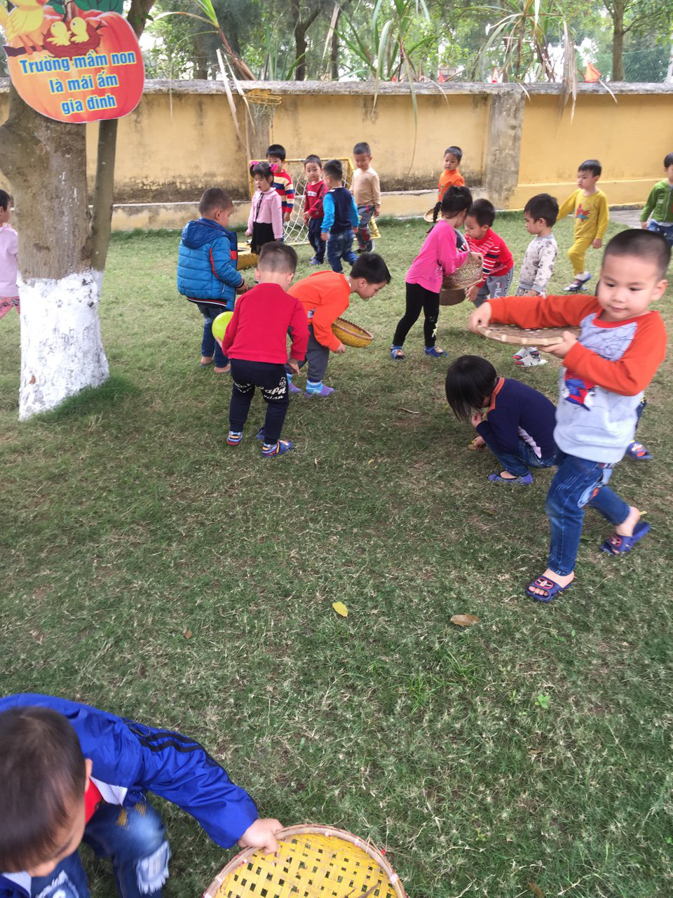
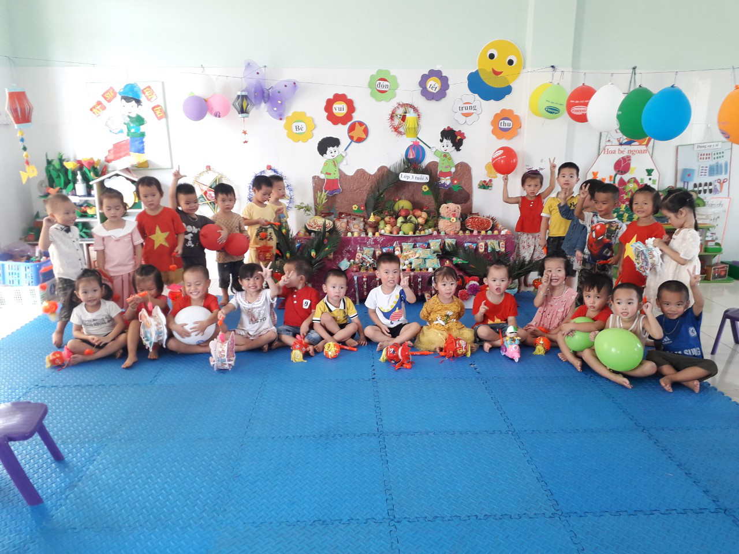
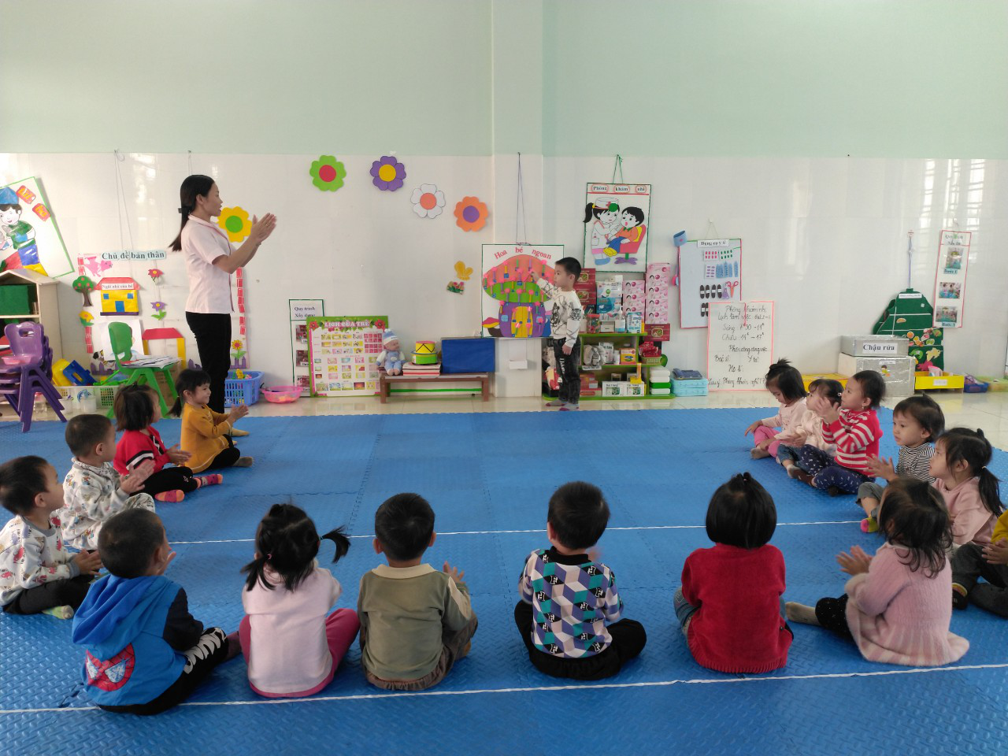
2. Hình ảnh minh họa cho các biện pháp
Bé nhặt lá cây
Nêu gương trong ngày
Bé vui tết trung thu

Slide 16
V. Tài liêu kham khảo
Để thực hiện nghiên cứu đề tài này tôi đã tiến hành nghiên cứu và học hỏi thông qua rất nhiều nguồn tài liệu, tư liệu khác nhau như:
- Qua chị em đồng nghiệp trong trường: tôi học hỏi chị em đồng nghiệp rất nhiều thông qua các buổi chuyên đề, các giờ họp chuyên môn chị em hướng dẫn và chia sẻ những kinh nghiệm tổ chức hoạt động, tổ chức trò chơi học tập.
- Qua tự học, tự bồi dưỡng bản thân.
- Được Phòng giáo dục và nhà trường tổ chức các buổi học bồi dưỡng về chuyên môn, nghiệp vụ.
- Qua các loại sách báo:
+ Tâm lý hoạc trẻ em lứa tuổi mầm non, NXB ĐH sư phạm, Hà Nội 2009
+ Tạp chí giáo dục mầm non do nhà trường phát hàng tháng
- Qua các trang mạng internet

Slide 17

XIN CHÂN THÀNH CẢM ƠN!

